Slide 1



CBG
(Cannabis’clinic by Buddy Grow)
ディスペンサリーショップFC

Slide 2
rr
目的
店舗と顧客の関係性
パートナー&
ネットワーク
グループ
2.リラッ
FC契約による恩恵
ターゲット顧客
1.タイ・外国産の品質の良い
バッツや大麻関連製品の提供
2.基本構造の構築・タイの法律に沿った販売許可取得
3.大麻の正しい知識・ノウハウ(スタッフトレーニング)
4.その他大麻グループとの協業
CBG
(cannabis’clinic by buddy grow)
包括的な大麻販売店を目指して健康に問題を抱える方や気分をリラックスしたい顧客に対して商品の提供を行う。
*FC契約の場合は店名の後ろに by CBG を付ける事
1. 病気の治療やリラックスの為のサポート
2.大麻に関する基本知識・適切な量や使用法を教える
3.大麻製品をタイ人・外国人コミュニティに広げる
4.大麻好きのコミュニティを形成
1. 化学薬品による治療を好まない健康問題や持病持ちの人
2.リラックスしたい人
3.健康問題を抱えており、試しに使ってみたい人
4.外国人観光客
1.P&P smart farm
: インドア式大麻栽培場
(バッツ卸先)
2.タイ伝統医療ベン医師 : 政府の大麻関連商品の販売許可取得済
3.Buddy grow
: 大麻コンサル会社
4.委託販売グループ
4.1栽培関連
(土・肥料・大麻の種等)
4.2 その他大麻関連商品
4.3 ハーブ薬品
開業で必要となるもの
マーケティング
1.販売する店舗の確保
2.Buddtender (大麻専門販売員)
3.タイ伝統or現代医療医師
4.大麻製品(バッツ等)
5.委託販売商品(土や種など)
6.店舗従業員
*医師は店舗に常駐する必要無し。
1.オンラインメディアやSNSなど Line/Facebook/Youtube
2.認知度UPの為の集客出来る場所の選定
開業する為のおおよその初期費用
収益構造
ดเ
1.販売ライセンス取得・FC契約費 : 30万バーツ
2.内装費(40㎡) : 50万バーツ(デザイン費も含む)
3.賃料(デポジット) : 約12万バーツ(場所・広さによる)
4.初期大麻製品ストック : 40万バーツ(回転購入資金)
5. その他オープンに必要な資材(事務用品等): 5万バーツ
合計 : 137万 バーツ
月の支出(想定)
1.賃料 : 4万バーツ(仮)
2.従業員賃金 : 7.5万バーツ
3.光熱費 : 1万バーツ
4.雑費 : 5千バーツ
5.その他 : 2万バーツ
合計 : 15万バーツ
1.大麻の販売
1 人当たり 2 g : 1,000 バーツ
1 日 顧客 30 人 : 30,000 バーツ
1 ヶ月 : 900,000 バーツ
1 年 : 10,800,000 バーツ
2.委託販売 ( GP 30% ) CBGから紹介・仕入れ可

Slide 3
店舗販売商品の内訳
タイ産大麻は古来からの品種で、価格も手頃で、利益率も高い。外国人からも注目を受けている。
20%
・卸価格 1kg当たり 50,000 – 100,000 バーツ
・店舗販売価格 1kg当たり200,000 – 250,000 バーツ
・利益率 150 %
タイ国産大麻バッツ
外国産の大麻品種は長い年月をかけて研究・開発されて
おり、品質が非常に優れています。
50%
・卸価格 1kg当たり 150,000 – 250,000 バーツ
・店舗販売価格 1kg当たり400,000 – 800,000 バーツ
・利益率 100-200 %
外国産 Sativa
外国産 Indica
タイの農家が流通の場を持ち、ブランドの宣伝に役立つように、地元栽培者が生産・開発した製品を委託販売します。その際店舗側が 30% の委託料(GP) を受け取ります。これに関して店側はその他費用は受け取りません。
30%
自宅栽培用の植木鉢等
ハーブ薬品
種・ボング等の器具

Slide 4
フランチャイズ契約と費用
Franchise 契約にかかる初期費用
1.ライセンス+フランチャイズ契約費+オープンに必要な資材代 350,000 バーツ (契約時支払い)
2. 初期バッツストック費用 400,000 バーツ (50:50) *50%先払い、50%受け取り後
合計 750,000 バーツ
フランチャイズの条件と範囲
1. CBG という名前を使用することも、最後に BY CBG という単語のみを含む他の名前を使用することもできます。
2. CBG のショップからは、バッツと喫煙具の両方の製品を卸売価格で購入できます。
3. 本店とのキャンペーン・プロモーションも併用可能です。
4. 支店の営業スタッフ（バッツテンダー）の研修は本店で行います。
5. CBG は、法律の基準を満たしたショップをオープンするためのシステムのセットアップを手伝います。
6. CBG ネットワーク内のすべての店舗は、法律を厳格に遵守する必要があります。
フランチャイズ参加規定
1. フランチャイズ加盟店は、CBGからのみでバッツを購入する権利を有します。
2. 外部からバッツを購入する場合は、必ず本部に申し出てください。その場合バッツは店頭で販売する全バッツの20％まで仕入れを認めます。
3. 店舗を開く前に、従業員を支店から本店へ最低 3 日間の研修に派遣する必要があります。
4. 本店よりも安い価格を設定しないでください。
5. 本部に相談せずにプロモーションを設定しないでください。

Slide 5
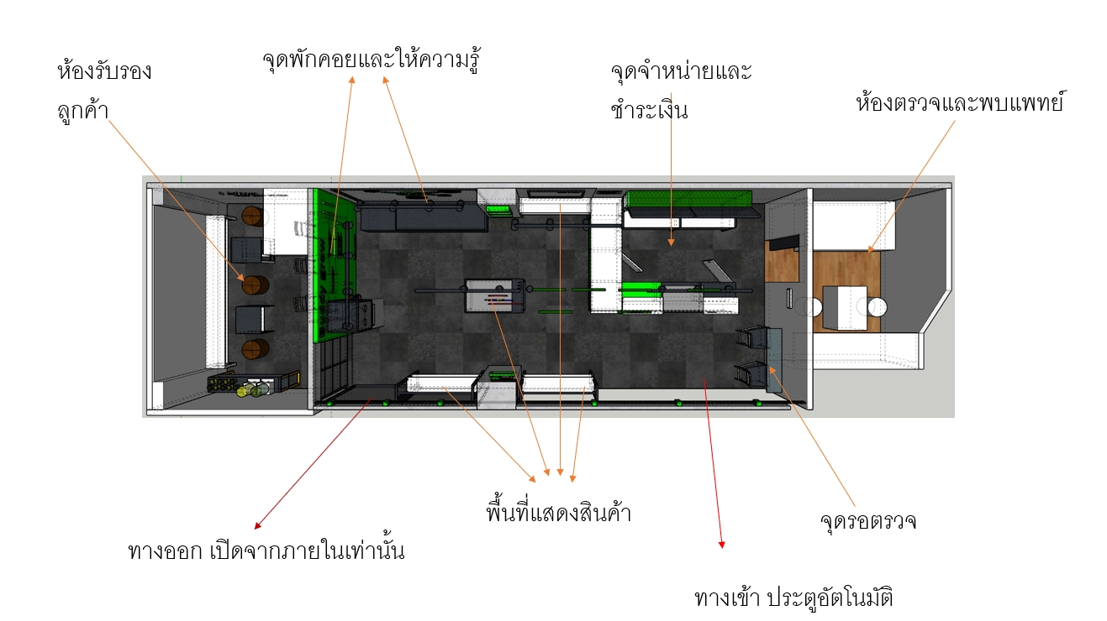
店舗レイアウトの一例(カオサン支店)
大麻に関する知識を学べるゾーン
事務スペース
商品ストック等
商品の支払い・受付カウンター
スタッフ部屋
商品の陳列場所
診察待ちの椅子
出口の扉(内側からしか開けれない)
出入り口・自動ドア

Slide 6
収入予測
製品別推定収入
1 人が 1 日 2 グラムの製品を購入と仮定
(1 日 30 人)
項目 | タイ品種20% (250B/g) | 外国産50% (500B/g) | 委託販売品30% (500B/人) | 合計 | 利益
1日(30人の顧客を想定) | 3,000 (利益 2,250) | 15,000 (利益 7,500) | 4,500 (利益 1,350) | 22,500 | 11,100
1ヶ月 | 90,000 | 450,000 | 135,000 | 675,000 | 333,000
1 年 |  |  |  | 8,100,000 | 3,996,000

Slide 7
項目 | 必要なモノ・コト
場所 | 30平米以上の広さのある店舗
初期費用 | 1,370,000 バーツ
従業員 | 約 3 名 (シフト制等)
初期バッツストック | 400,000 バーツ
ライセンス | タイ伝統・現代医療の事業ライセンス・販売ライセンス
収入(1ヶ月) | 675,000 バーツ
支出(1ヶ月) | 150,000 バーツ
初期費用と
必要となる
モノ・コト

Slide 8
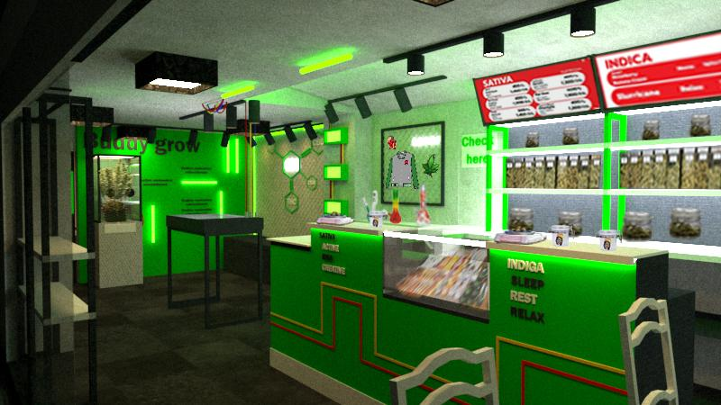
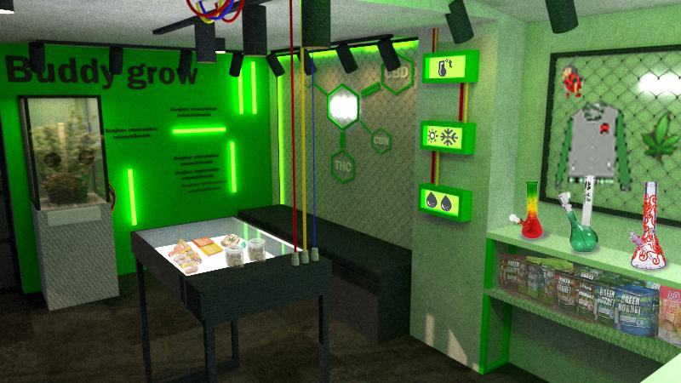
店舗のデザインと内装に関して
法律上、大麻の商品販売の際は顧客に対して大麻の正しい知識を説明する義務がある。
故に法律対策として店内ではスクリーンで動画を流す事・そして大麻や大麻の製品関する説明をした展示物を置く。どのような効用や使い方があるのかの説明は必須となる。

